Slide 1
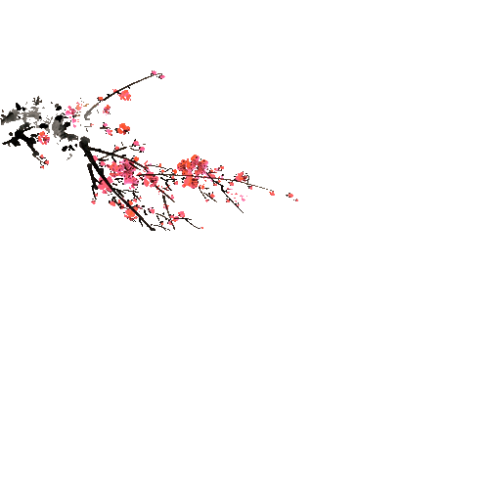
國際教育旅行 經驗分享

Slide 2
行程介紹
學校交流
Homestay漁村體驗
城市探索（大阪）
文化差異

Slide 3
行程介紹

Slide 4
Day1
名古屋電視塔
名古屋市中心地標之一
隨著其他市的數位塔完工.加上塔齡老.發射電波強度不足.於2011結束廣播電塔的使命
可從塔中的空中展望台眺望鈴鹿山以及伊勢灣

Slide 5
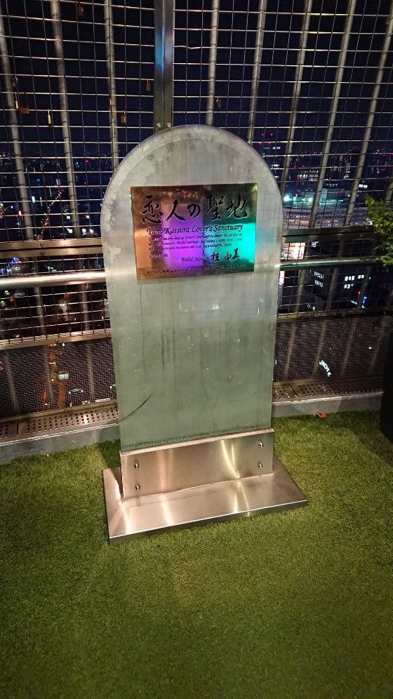
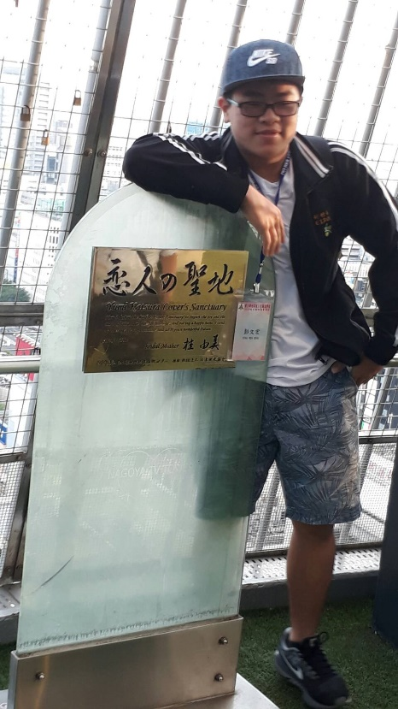
[夜晚時.在燈光點綴下十分浪漫]
[被譽為戀人的聖地]
適合有男(女)朋友
一同留下紀念的石碑
(左圖)
適合沒男(女)朋友
獨自留下紀念的石碑
(右圖)

Slide 6
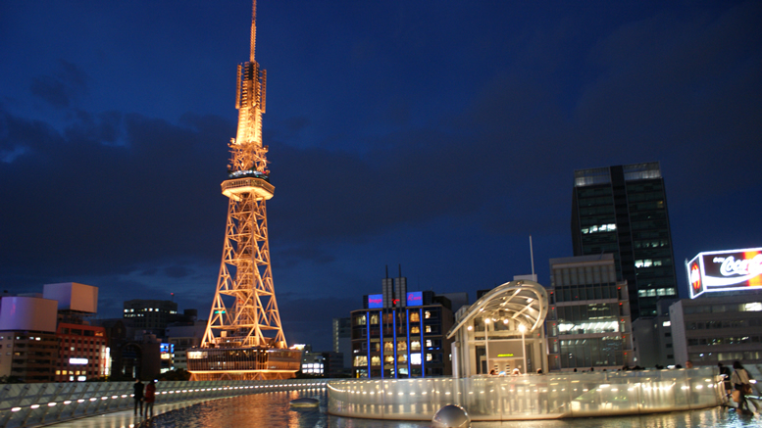
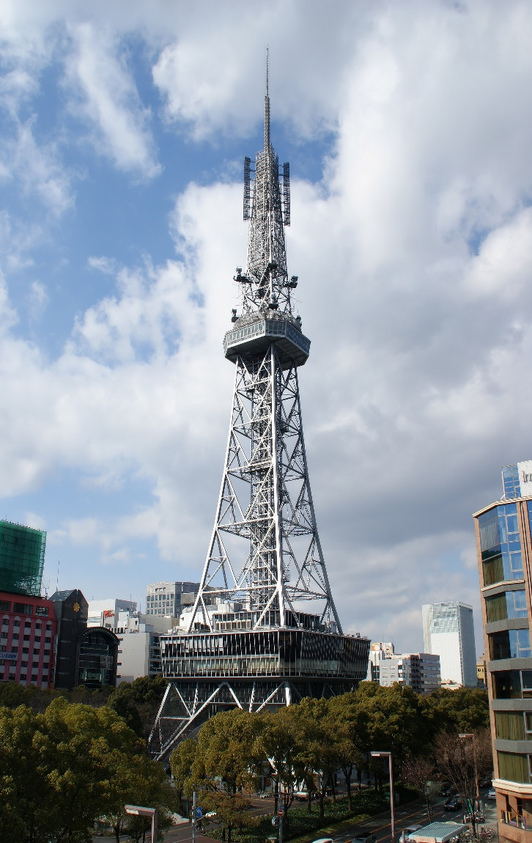
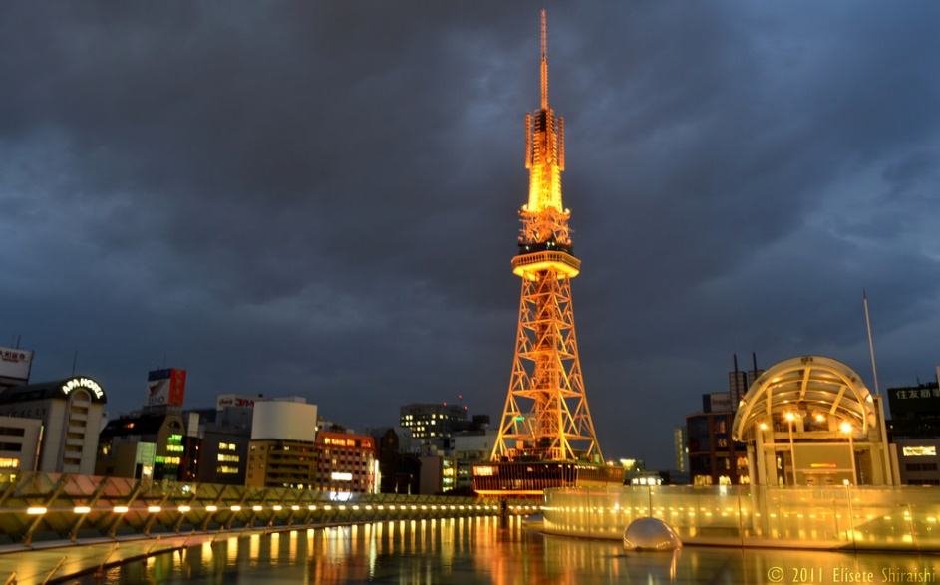
[白天與夜晚的名古屋電視塔]
←夜晚裡的電視塔
白天時的電視塔→

Slide 7
Day2
郡上八幡城
為日本戰國時代武將「遠藤盛數」 1559年築城
1933年重建.是日本木造建城中最古老的城堡
列為岐阜線指定有形文化財產

Slide 8
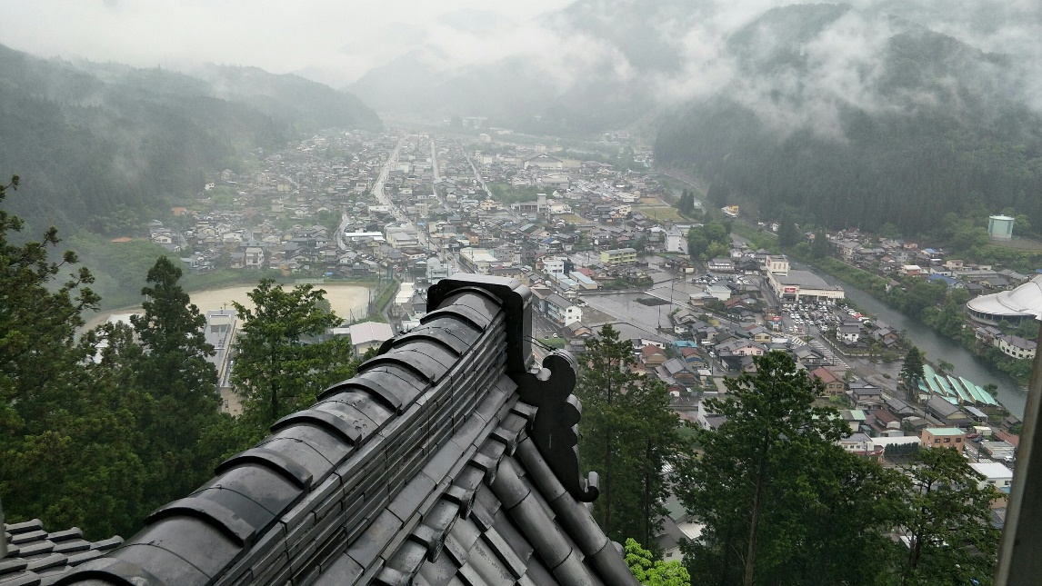
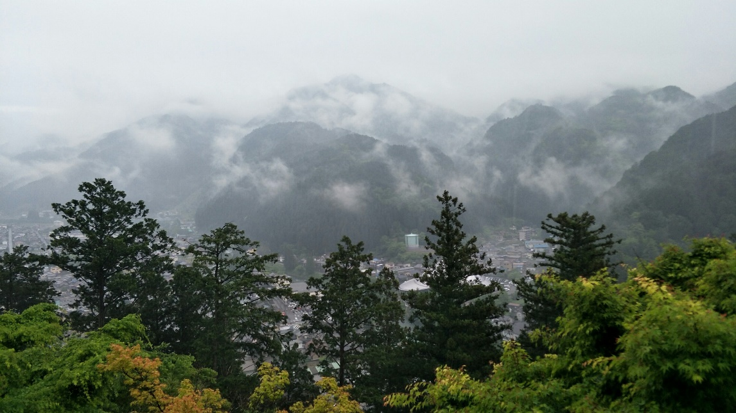
[由城內的天守閣.可以眺望駿上八幡市區]
駿上八幡市區
雲霧繚繞的深山

Slide 9
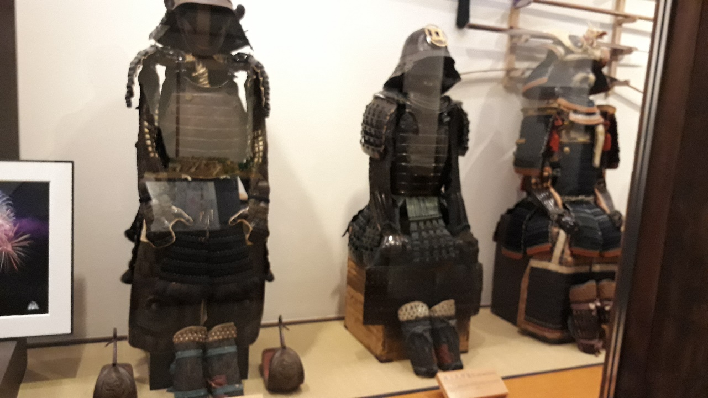
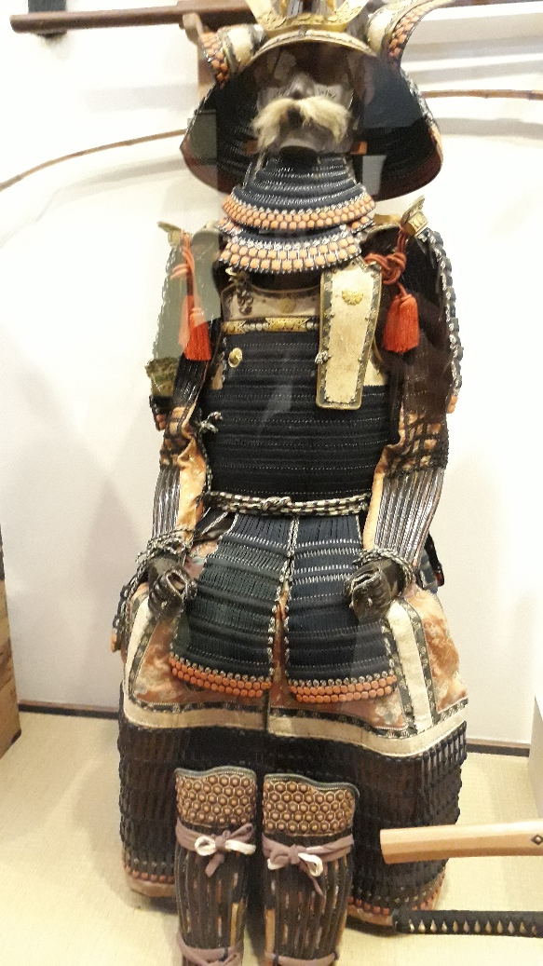
[城堡內的鎧甲座]
三副鎧甲
特顯尊貴的鎧甲

Slide 10
Day2
白川鄉合掌村
以茅草覆蓋屋頂.呈現人字型的屋頂就像是雙手合十的樣子.因而成為白川鄉的一大特色
此種建築形式是13世紀時平氏家族在與源氏家族的源平和戰中戰敗而逃至深山
為了禦寒以及躲避追兵而建造

Slide 11
[合掌村的四季景緻]

Slide 12
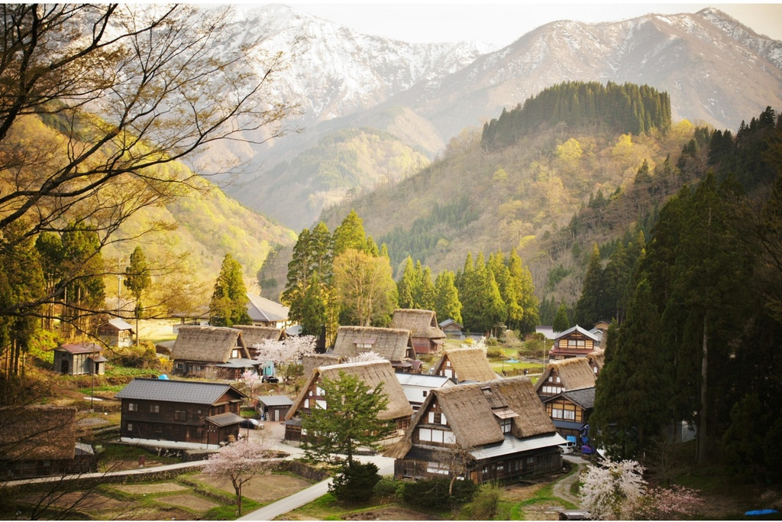
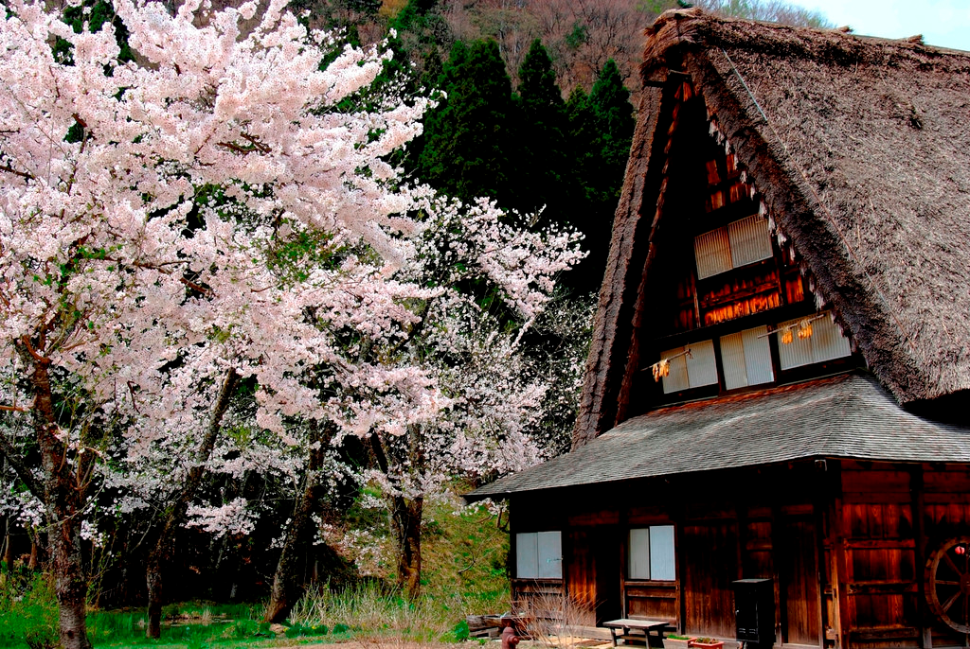
[春]

Slide 13
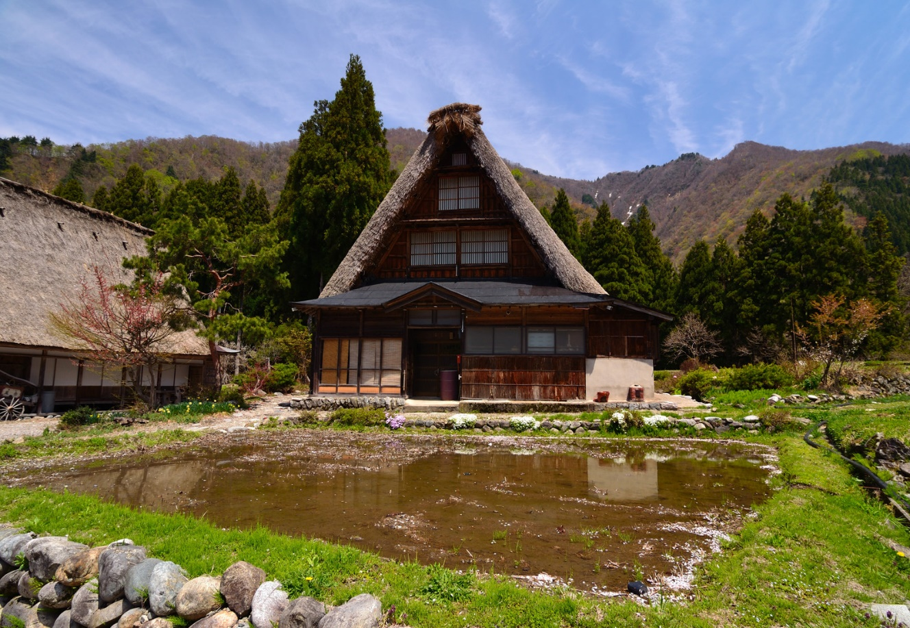
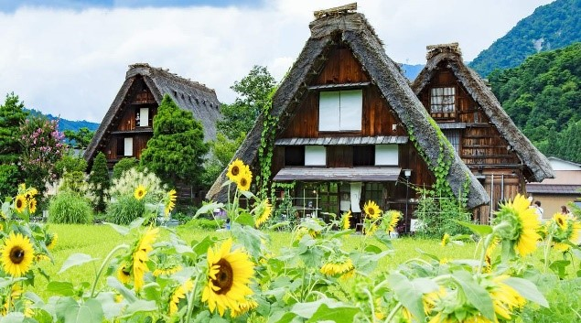
[夏]

Slide 14
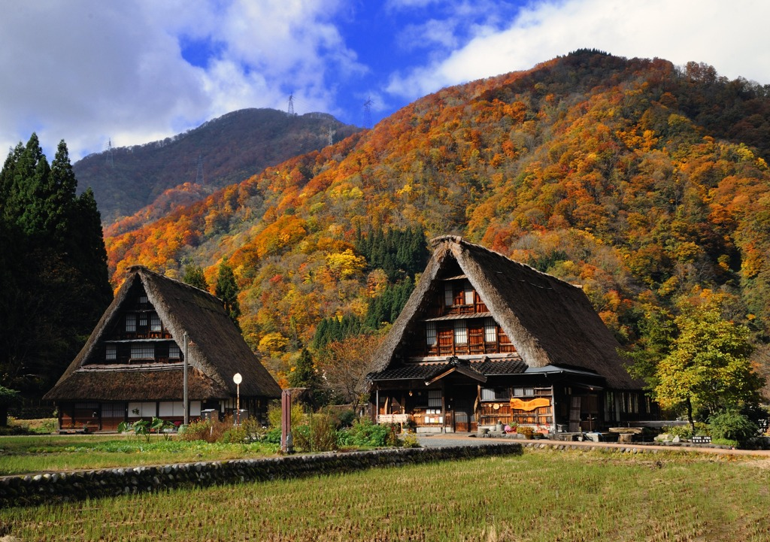
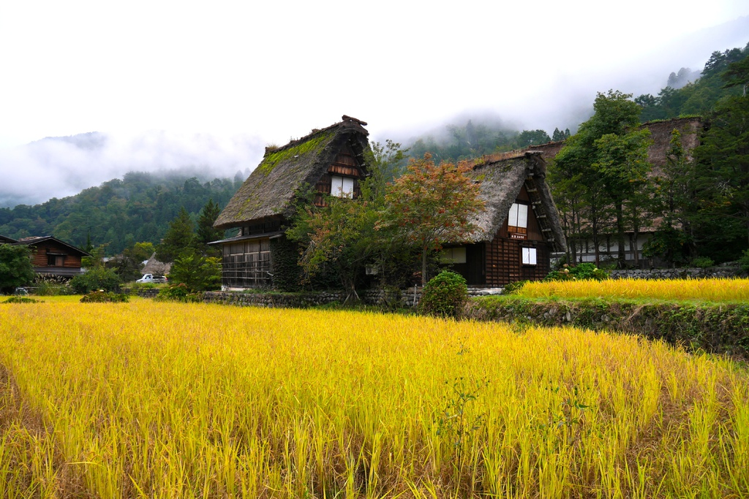
[秋]

Slide 15
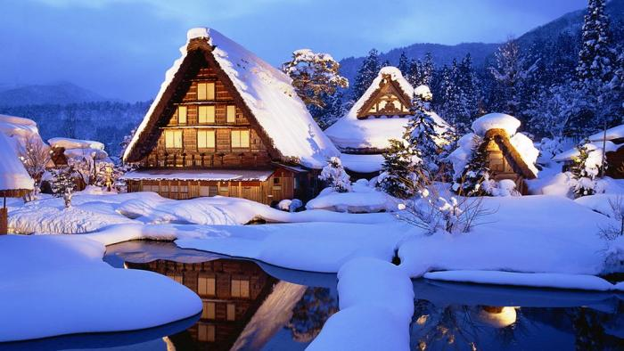
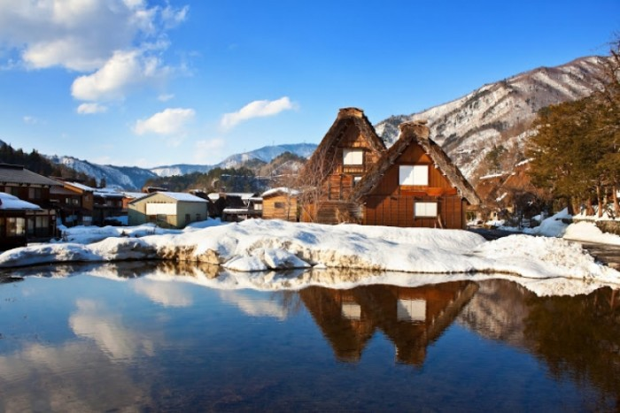
[冬]

Slide 16
Day2
金澤21世紀美術館

Slide 17
Day3
金澤兼六園
兼具了宏大.幽邃.人力.蒼古.水泉.眺望等各種意境.因而得名
與水戶偕樂園、岡山後樂園，並列日本三大名園之一
位於金澤市中心.庭園廣闊.可欣賞四季不同的風景

Slide 18
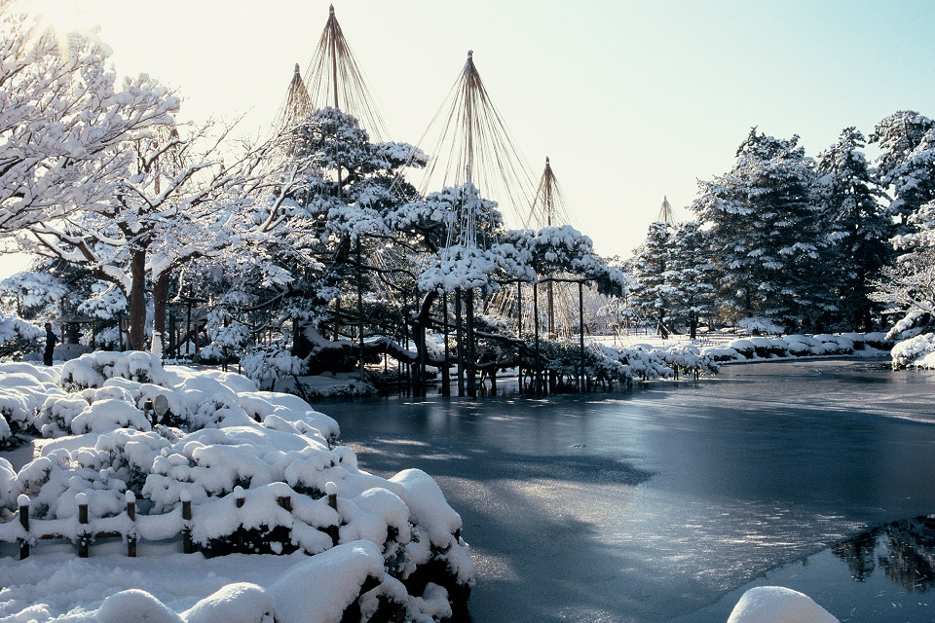
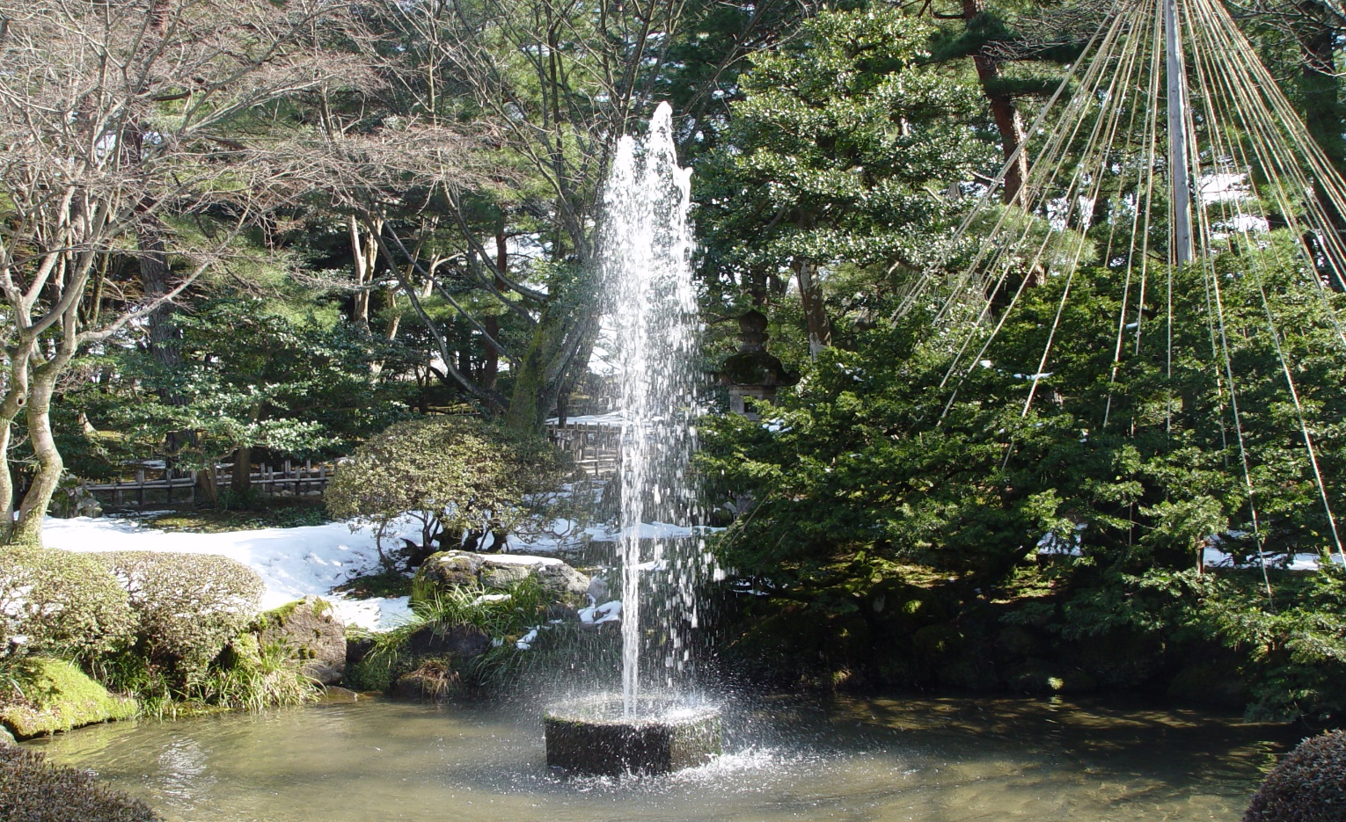
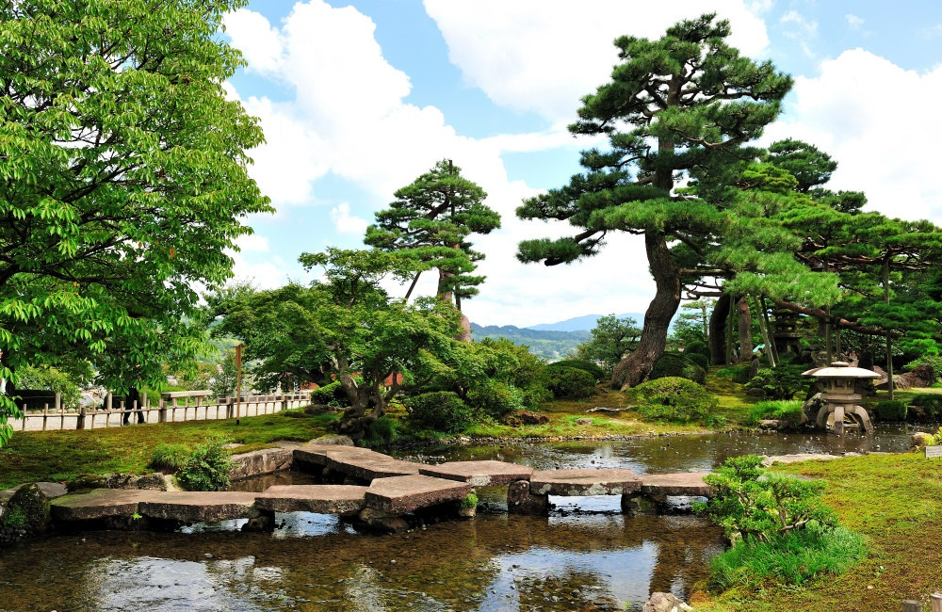
全日本最古老的噴泉
冬季時的兼六園&園內的造景

Slide 19
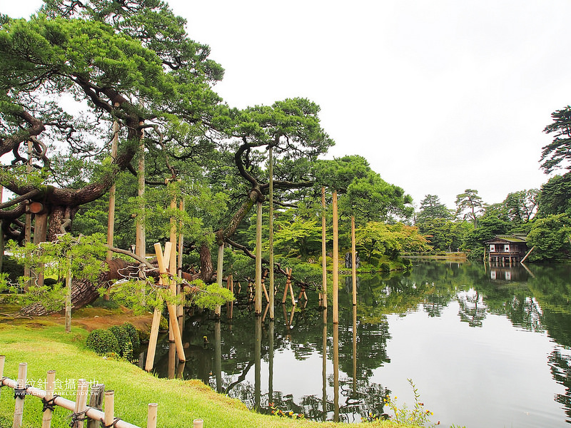
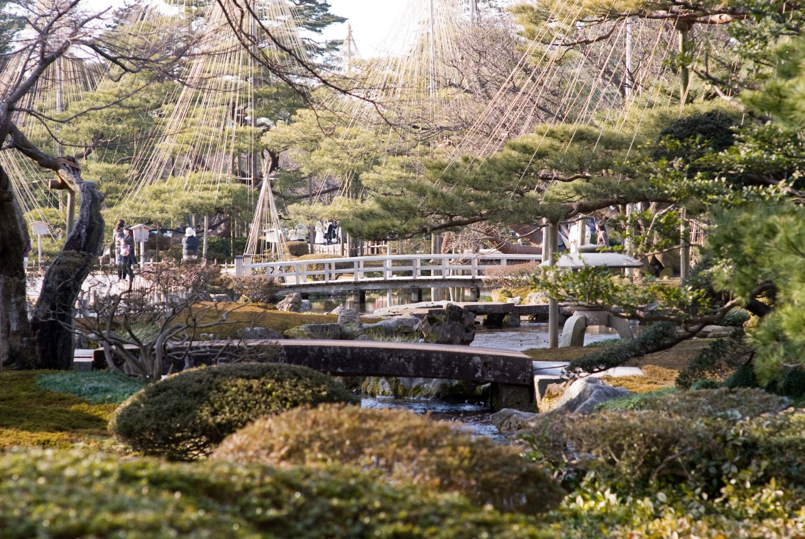
經過百年成長茁壯的大樹 需要依靠支架來支撐樹梢 預防整棵傾倒

Slide 20
Day3
金澤錦丘高等學校

Slide 21
Day4
東尋坊
位於福井縣北部
是日本海沿岸的一座山岩峭壁
約距今1200~1300萬年前發生火山運動
由岩漿侵入堆積岩層中凝固而成的火山岩
1935年被日本指定為天然記念物及名勝

Slide 22
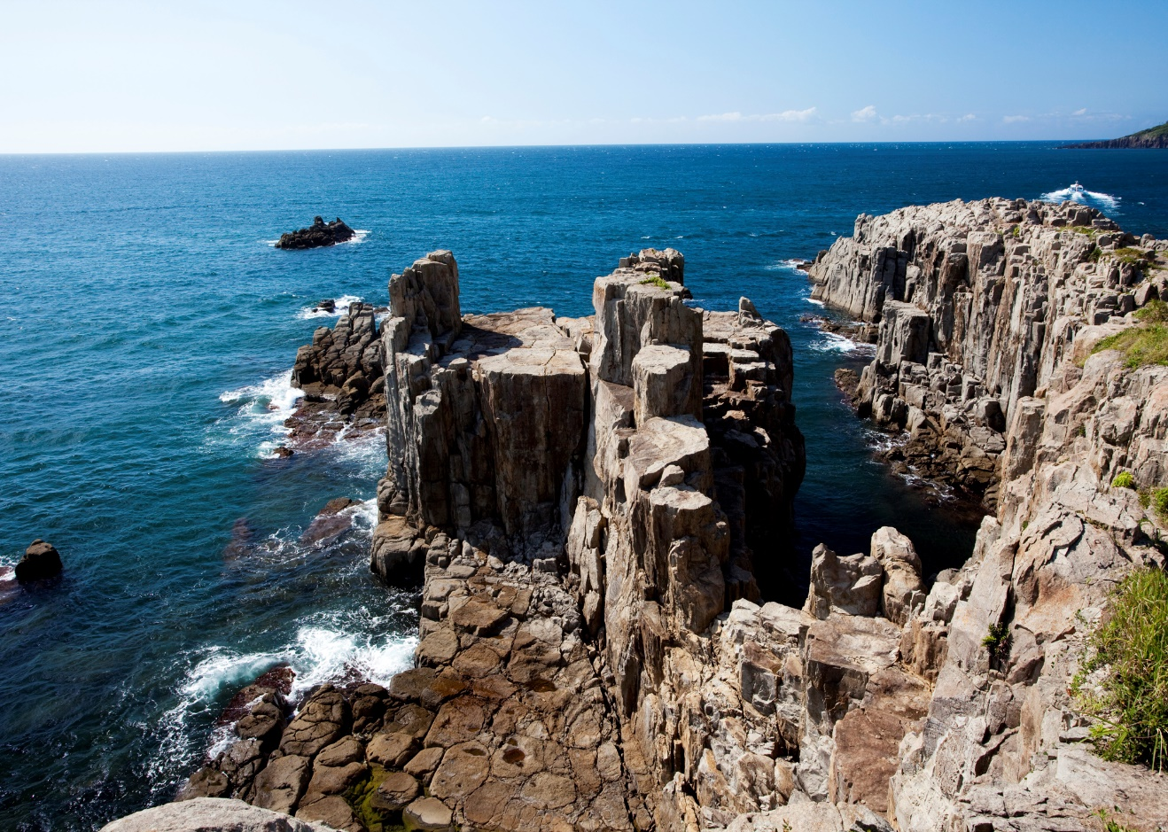
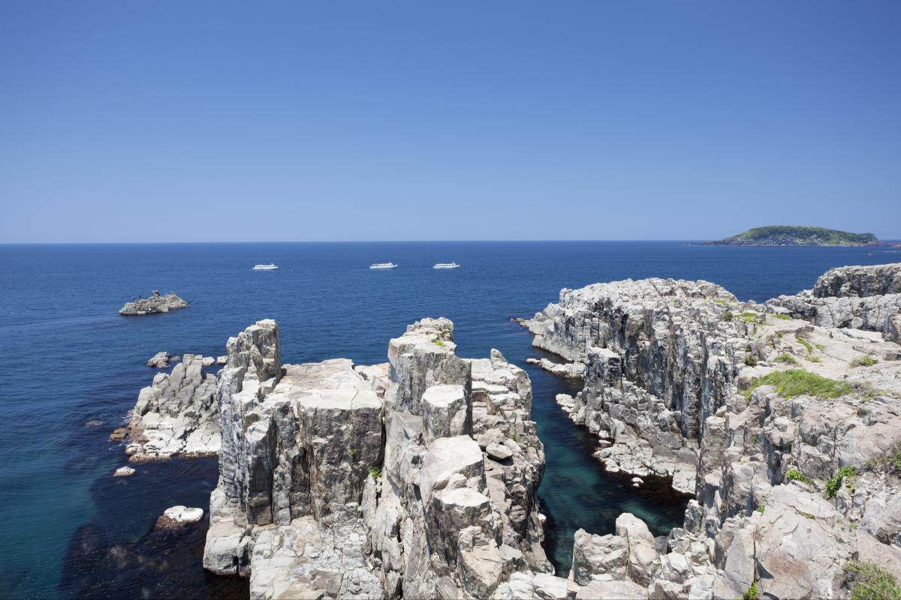
東尋坊的火山岩被分類為安山岩 裏面含有多樣晶石 地質學上具有非常貴重的價值

Slide 23
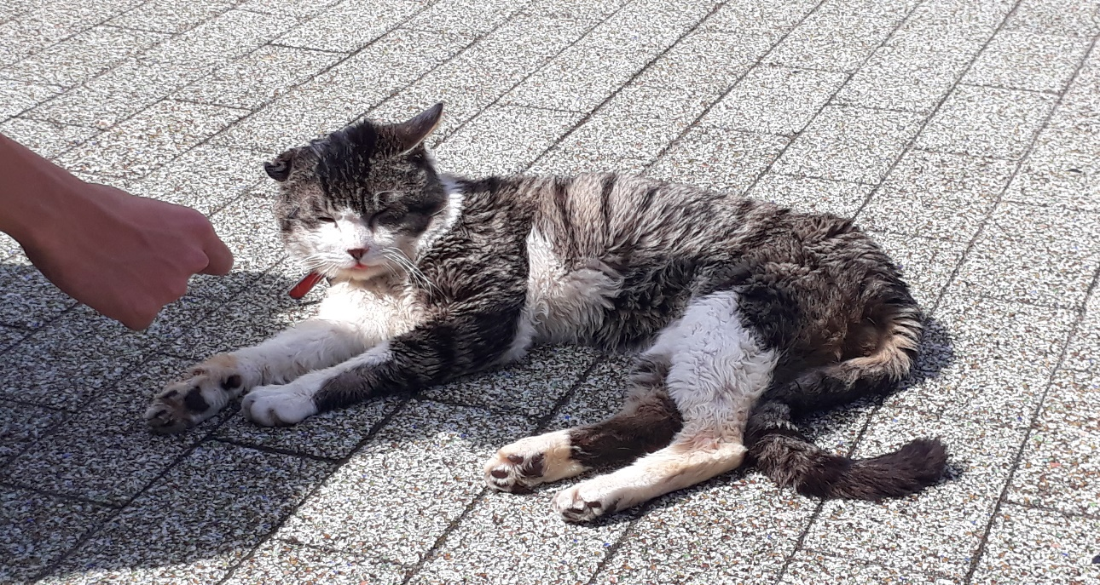
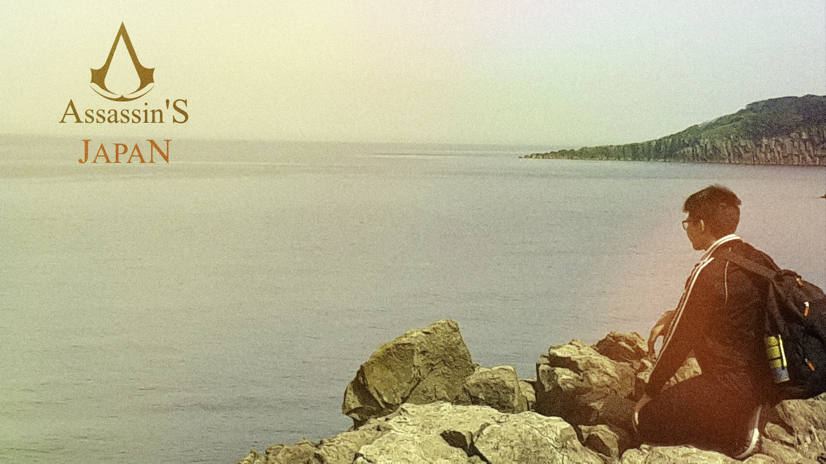
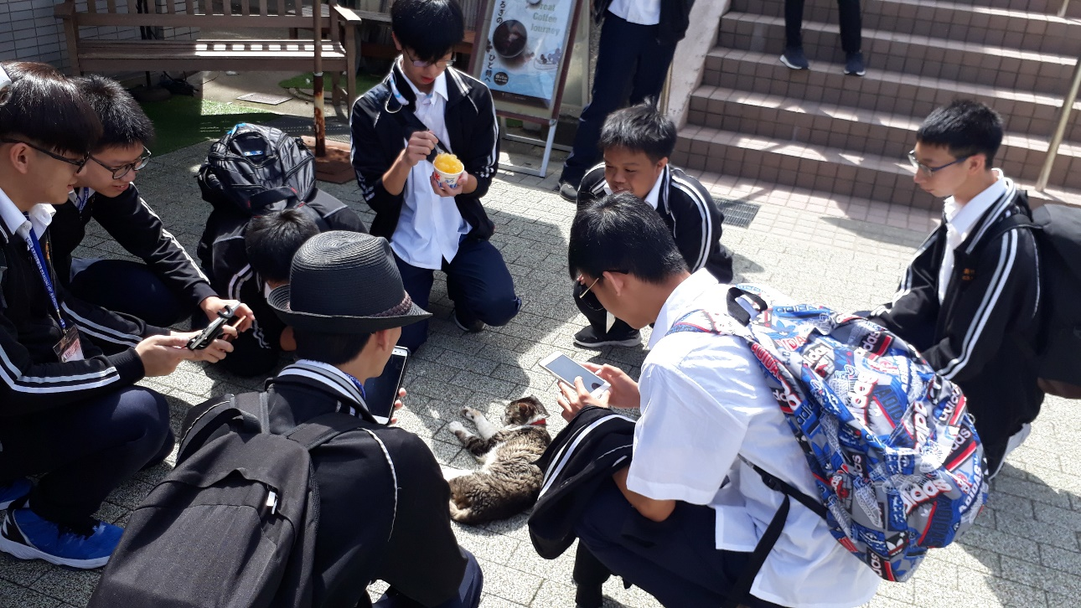
感覺溼掉的貓咪&奇怪的邪教儀式
刺客教條—東尋坊

Slide 24
Day4
恐龍博物館
世界三大恐龍博物館之一的『福井縣立恐龍博物館』不但擁有豐富
的資源，更是全日本挖掘出最多恐龍遺跡的地方，就算不是恐龍迷
也會被這我們難以想像及接觸的世界所吸引。

Slide 25
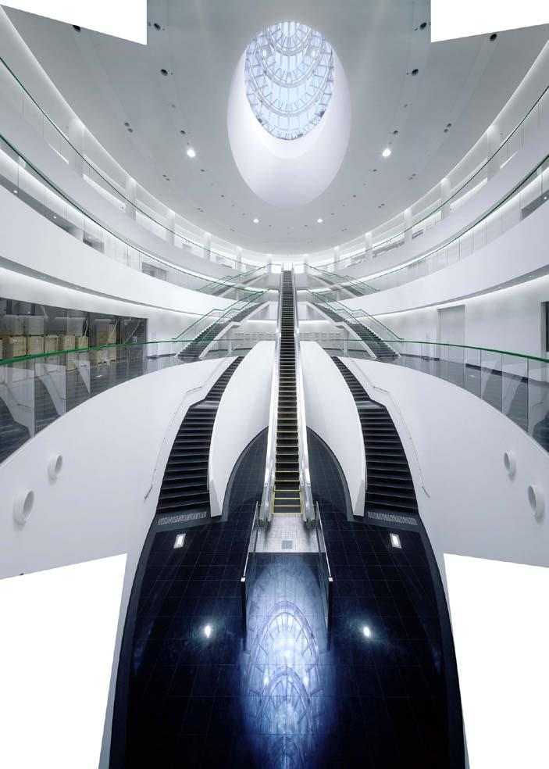
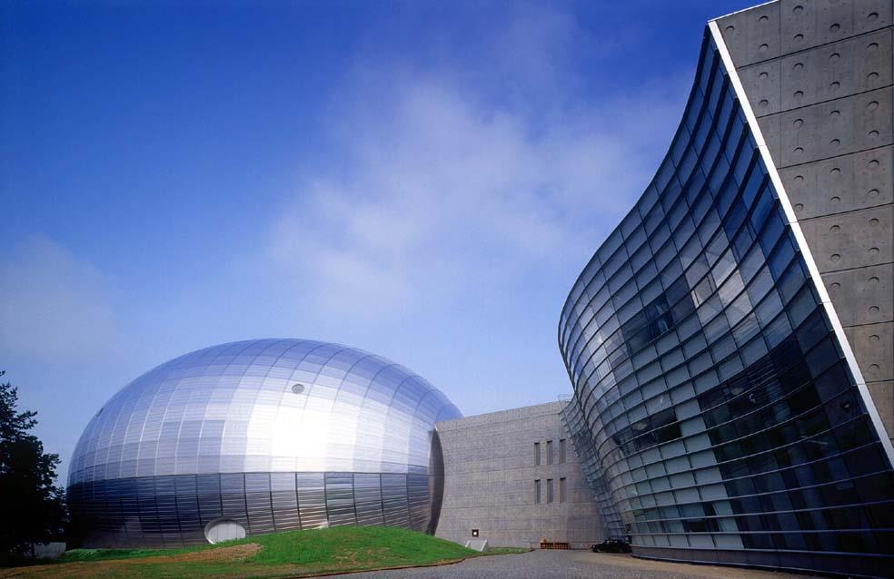
如同恐龍蛋一樣的博物館
室內現代化的設計

Slide 26
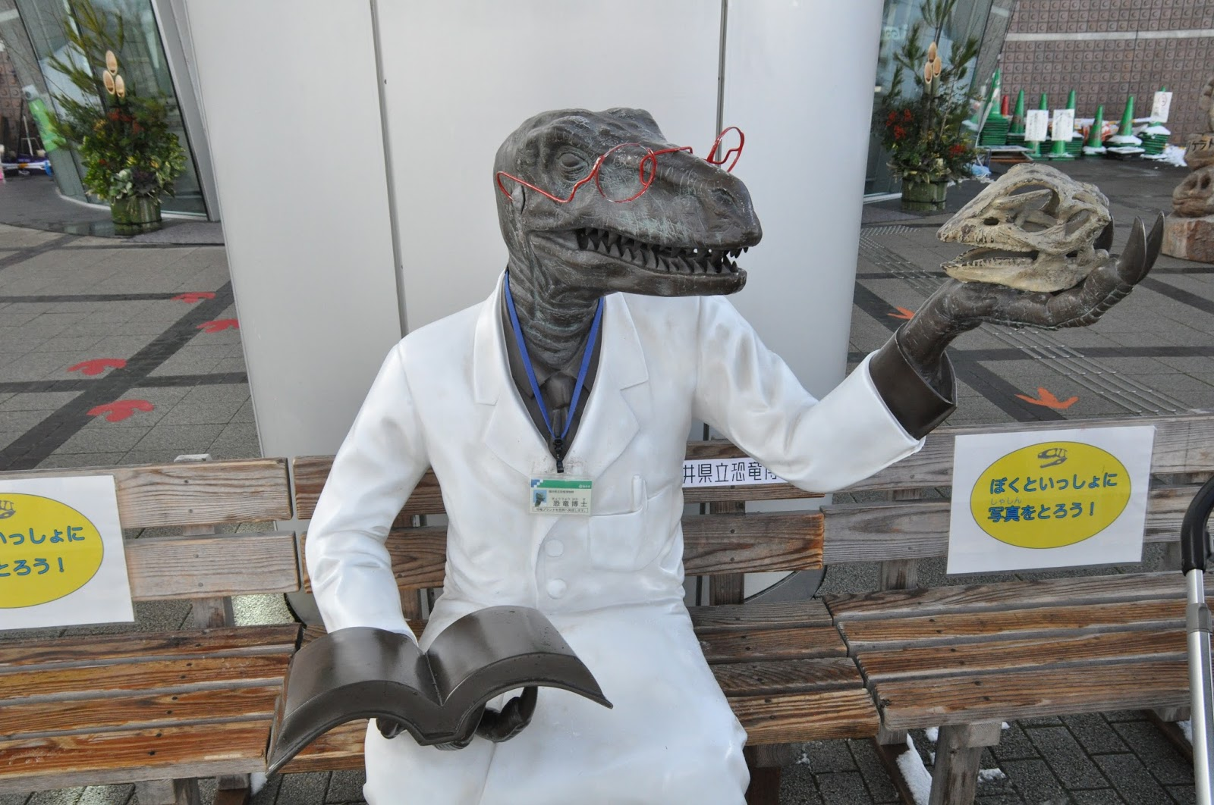
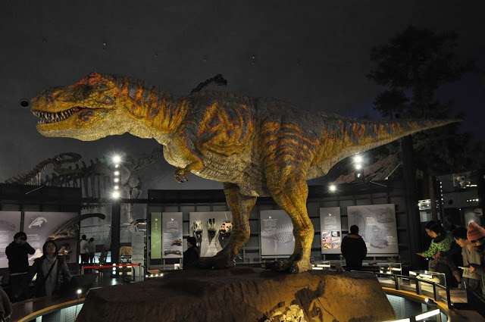
正在研究化石的恐龍博士
逼真的恐龍.讓人感受到龐大的氣勢

Slide 27
Day4
福井縣立敦賀高校

Slide 28
Day5
三方五湖彩虹路天空庭園
「三方五湖」，位於福井縣的美浜町和若桜町
三方五湖由三方湖、水月湖、菅湖、久々子湖、日向湖5個湖組成
為日本國家指定名勝。在全長11.2km的旅遊公路彩虹之路上，可以將三方五湖一覽無余，感受五湖和日本海生命的氣息。

Slide 29
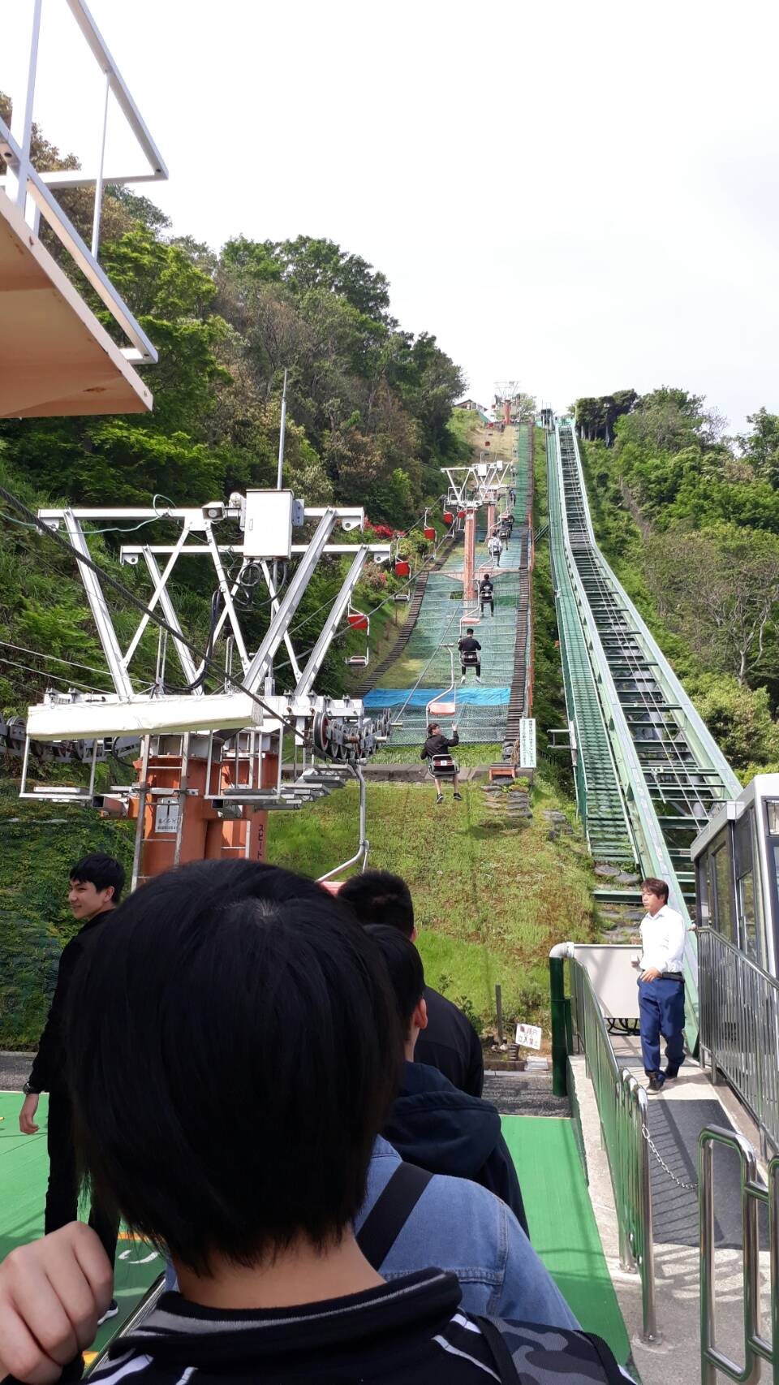
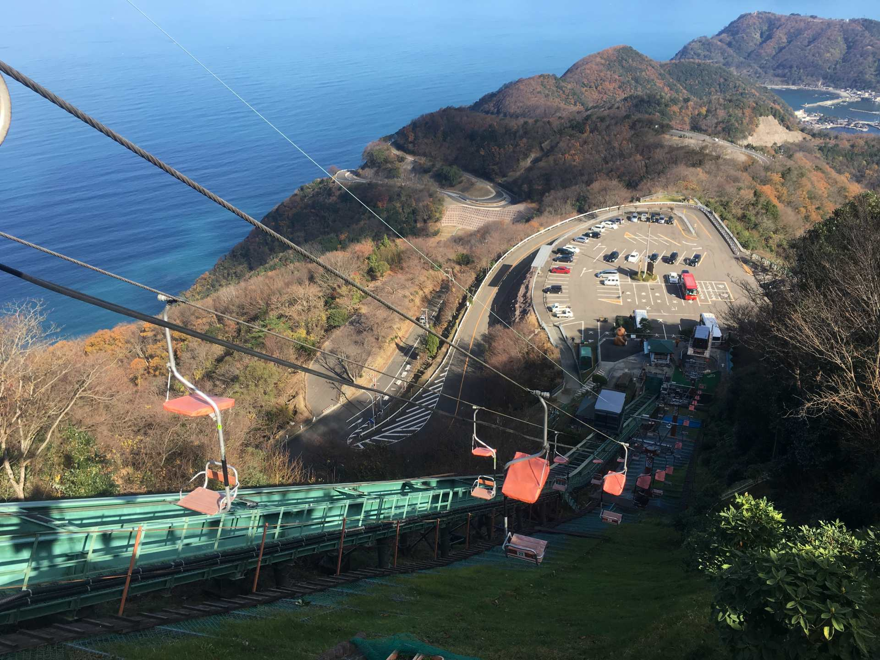
乘坐高空纜車

Slide 30
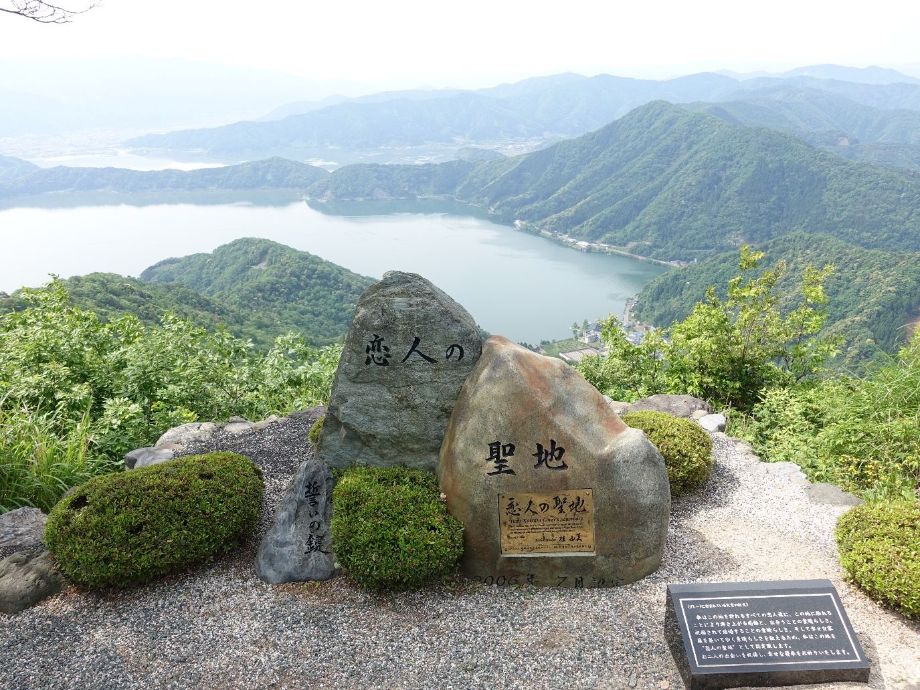
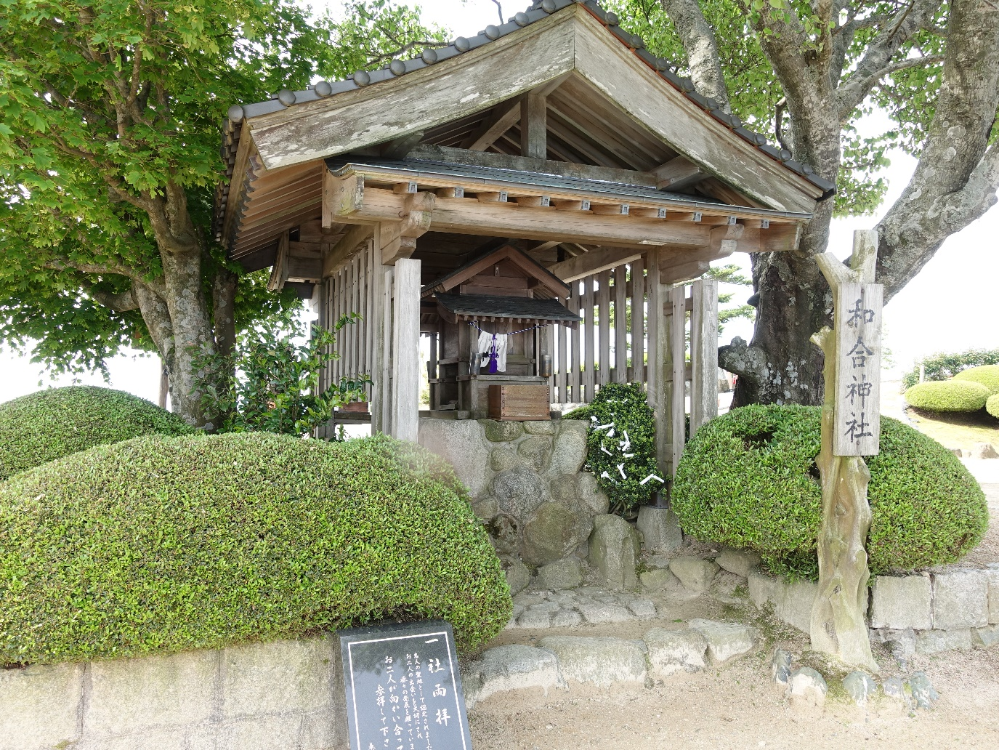
另一個戀人聖地&天狗祠堂

Slide 31
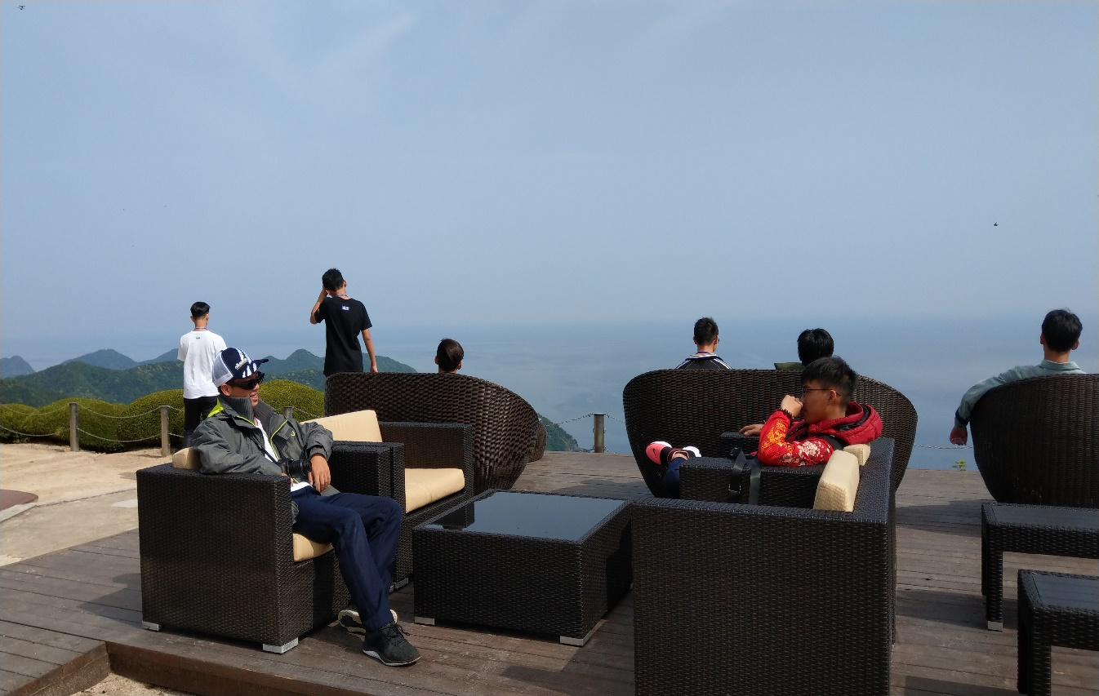
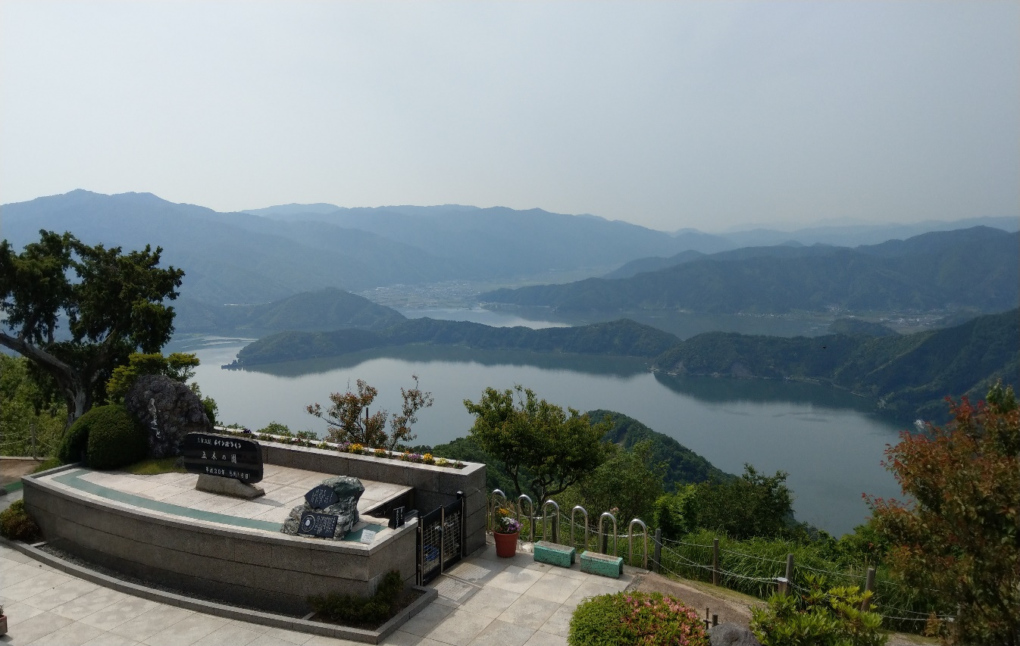
山頂上提供了沙發 可使遊客放鬆.並能同時欣賞三方五湖的美景

Slide 32
Day6
大阪環球影城主題樂園
位於日本大阪市，是世界4個環球影城主題公園之一1998年10月28日動工，年3月31日開幕。
日本環球影城在2012年有910萬人次進場，在全世界的主題樂園中排名第九位，在亞洲排名第三
現在增設了《小小兵》特區，為遊客增加了一個全新的選擇.也為環球影城帶來了龐大的商機

Slide 33
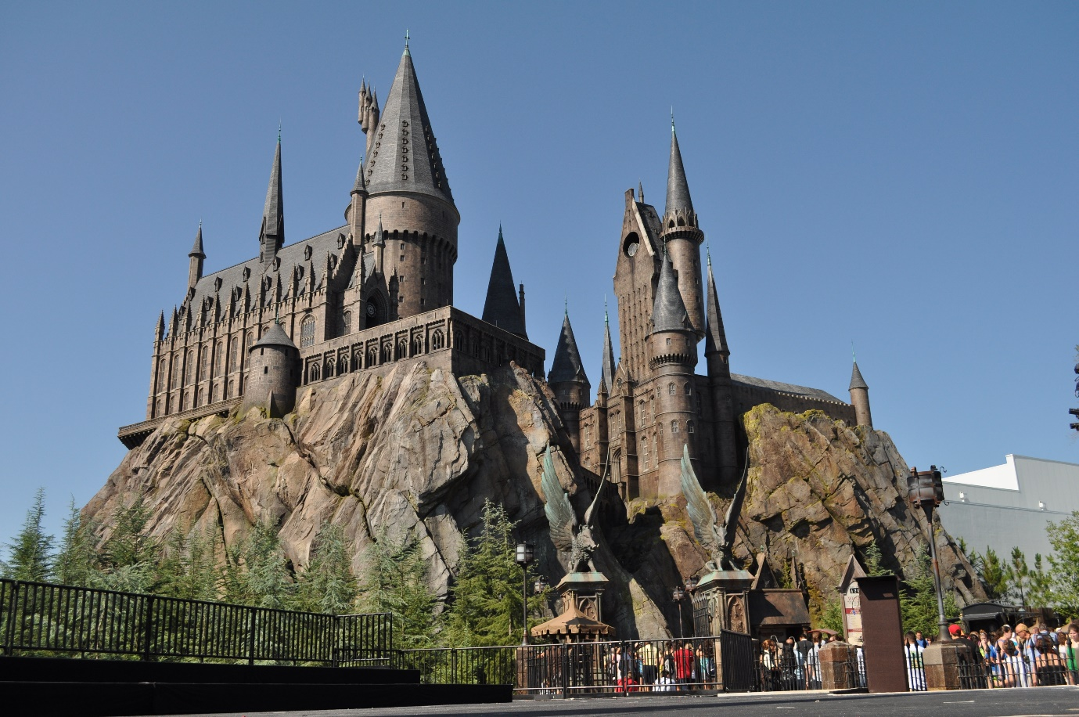
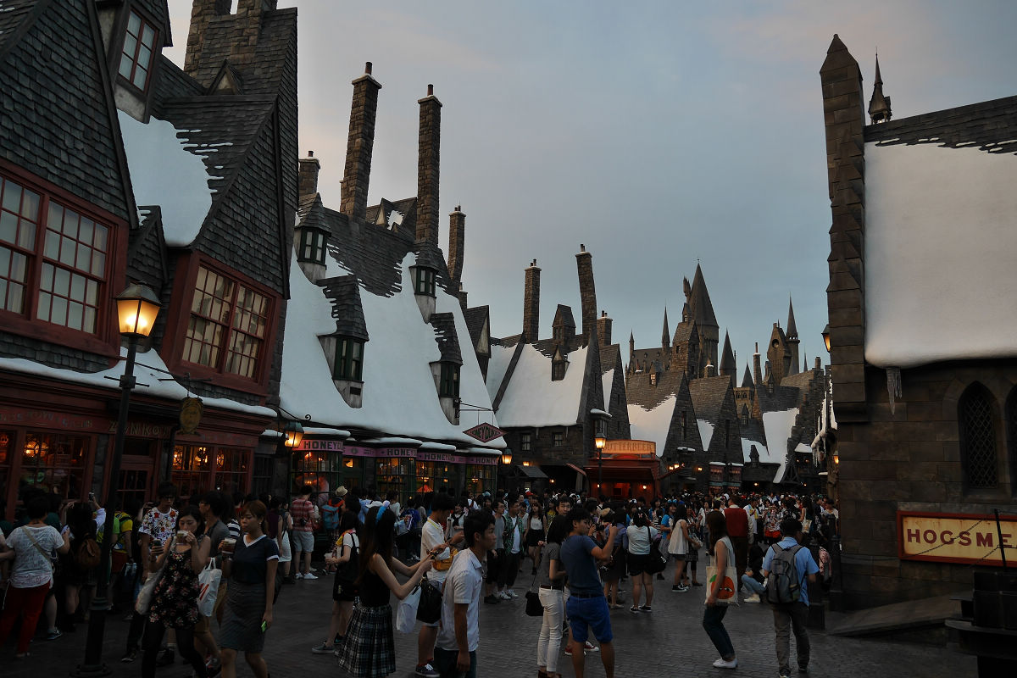
氣勢磅礡的巨大城堡
神秘的魔法街道

Slide 34
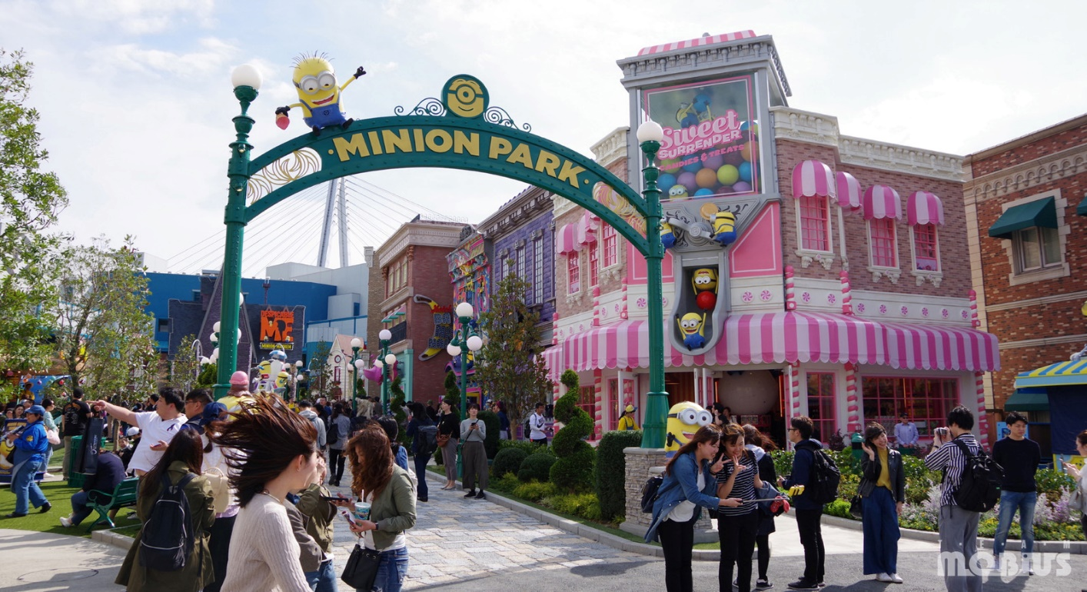
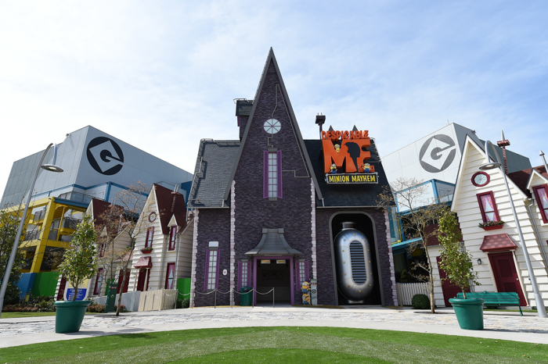
小小兵專區

Slide 35
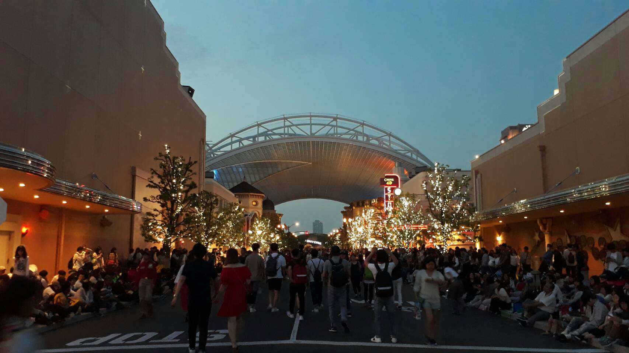
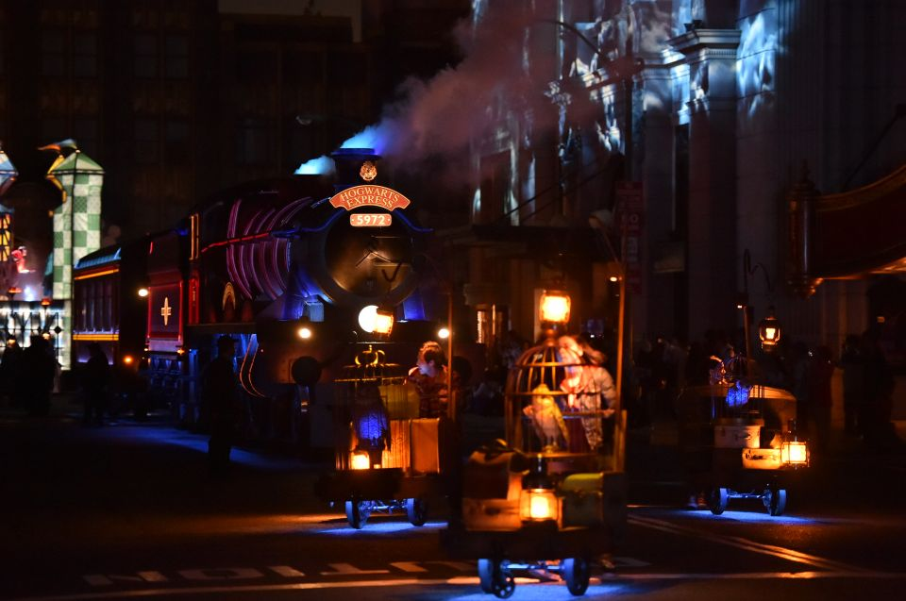
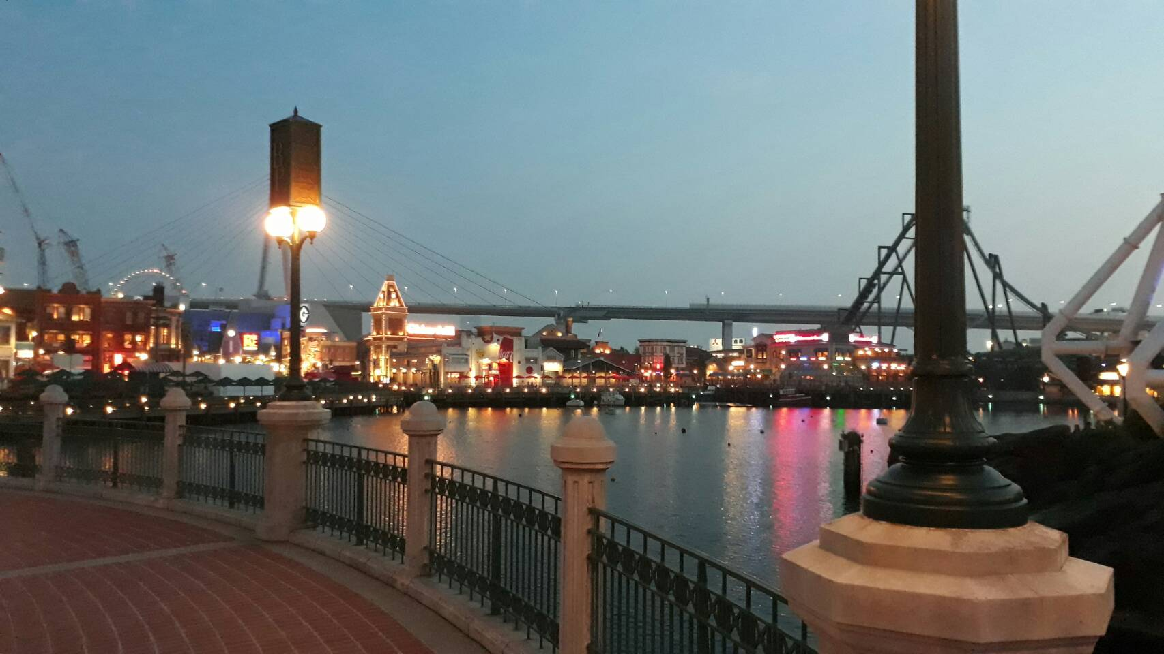
夜晚的環球影城&夜間大遊行

Slide 36
Day7
大阪城公園
大阪城，位於日本大阪市中央區的大阪城公園內，為大阪名勝之一
和名古屋城、熊本城並列日本歷史上的三名城，別名「金城」或「錦城」
在天下統一的桃山時代是豐臣秀吉的居城&政權的中心。後來德川家康以兩次大坂之役消滅了豐臣家，此後大坂城成為江戶幕府控制西日本大名的重要據點。
現在的大阪城為豐臣秀吉時期的三分之一大小

Slide 37
學校交流

Slide 38
學校交流活動
雙方校長致詞
雙方學生代表致詞
雙方學校表演
校園參觀
課程體驗(語文、實作)
學生交流(用餐、對話)

Slide 39
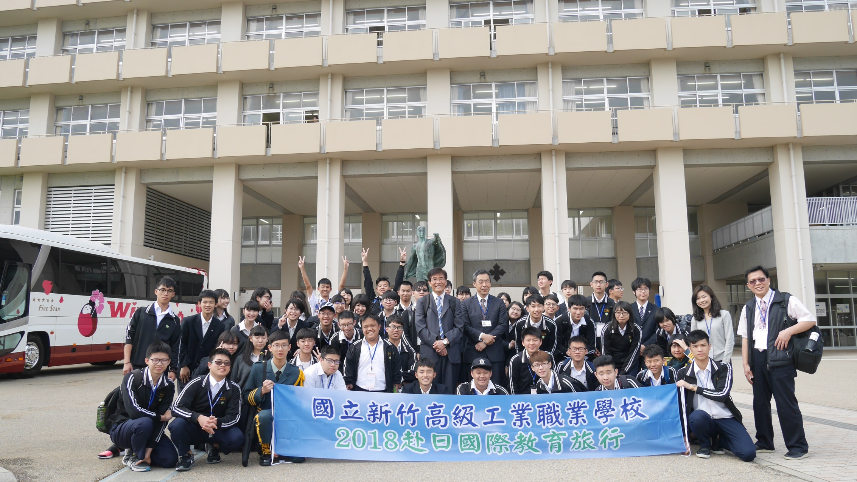
學校交流
石川縣立金澤錦丘高等學校

Slide 40
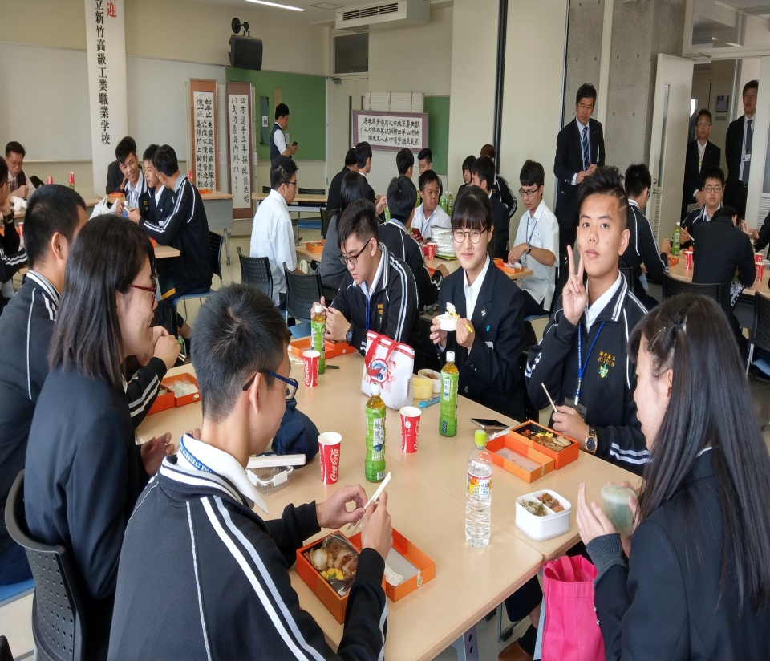
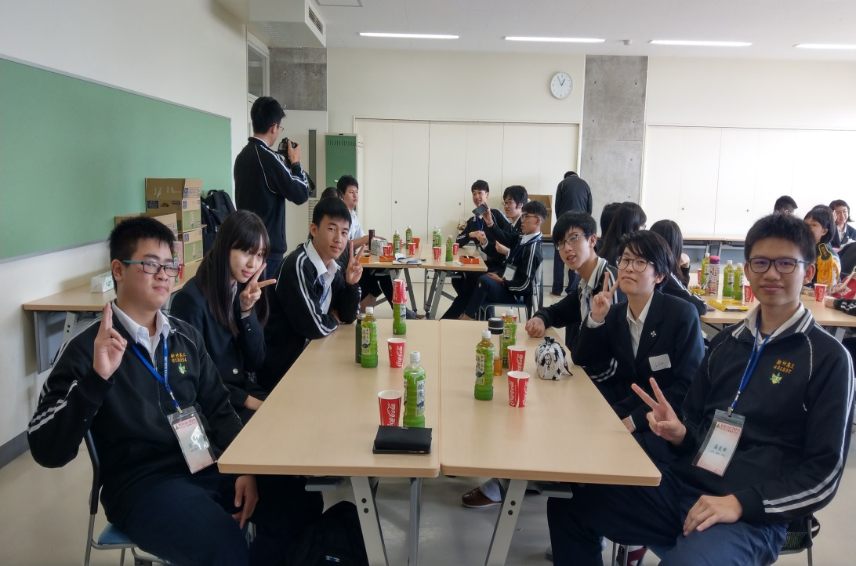
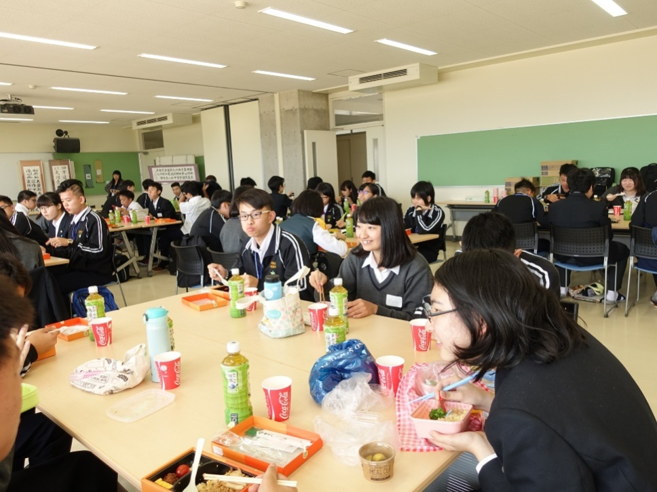
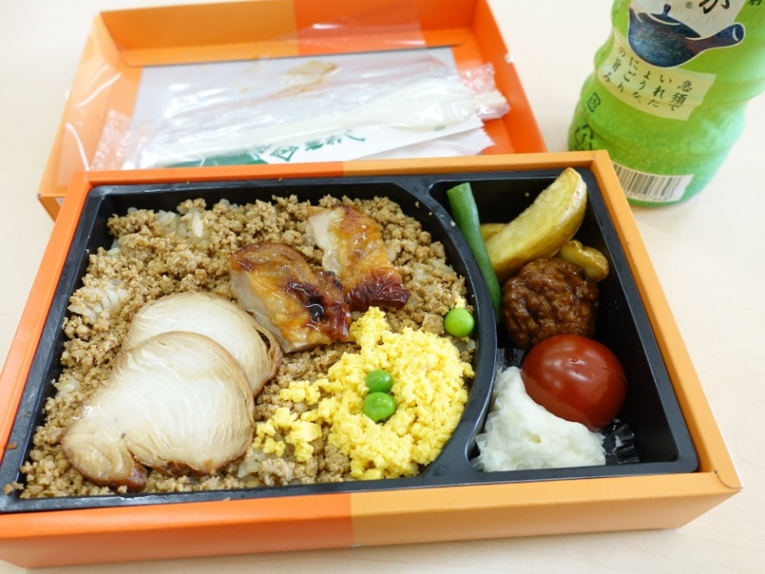
午餐交流
於學生休息室
進行午餐交流
中午午餐便當

Slide 41
致詞、學校介紹
學生代表
日文致詞
綜一甲-黃宇瑒
校長致詞
學生代表
英文學校介紹
綜一甲-陳奕翔
蔣景仲

Slide 42
兩校表演
對方學校劍道表演
儀隊帥氣演出
製一甲-徐煜翔
室二甲-顏彤容

Slide 43
課程交流-家政課
和日本學生一起上課
製作飯糰、味噌湯
儀隊帥氣演出
製一甲-徐煜翔
室二甲-顏彤容

Slide 44
課程交流-英文課
和日本學生一起上課
用英文討論學校校規

Slide 45
校園特色
環境整潔-
主任說值得討論的議題
無所不在的販賣機

Slide 46
學校交流
福井縣立敦賀工業高等學校

Slide 47
校長致詞
兩校互換禮物

Slide 48
致詞、學校介紹
學生代表
日文致詞
綜一甲-黃宇瑒
學生代表
英文學校介紹
綜一甲-陳奕翔
蔣景仲
日方學生英文致詞

Slide 49
雙方學校表演
本校表演-
樂器演奏
機加二-林啟東
機一乙-巫珞榳
綜一甲-劉瑞哲
日方學校表演-
管樂演奏樂曲
本校表演-唱校歌

Slide 50
雙方學校表演
本校表演-儀隊

Slide 51
課程交流-
化學課

Slide 52
交流歡迎會

Slide 53
HOMESTAY 漁村體驗

Slide 54
HOMESTAY 日本福井漁村民家住宿體驗
◌福井漁村介紹
日本福井漁村在我們的旅途印象中佔了很的大一部份，
一下車就有一股濃濃的海味融入鼻腔，
以及熱情接待的主辦單位，這讓我們有點感動。

Slide 55
入村儀式
帶著期待的心 和home爸home媽
相見歡
由他們帶領我們到
即將待一個晚上
我們在日本的家

Slide 56
體驗豐盛的 漁村晚餐
▲豐盛的海鮮料理
▲校長、主任、組長到
各民宿家探訪

Slide 57
特別體驗-
觀賞藍藻

Slide 58
出海捕魚
所有的人凌晨3:40集合 準備和當地漁民
一起出海捕魚
▲一大早出海捕魚
▲前往船隻中

Slide 59
出海捕魚
◌出海捕魚
▲辛苦的漁民們
▲捕魚影片
▲校長拿丁沙魚餵海鷗

Slide 60
出海捕魚
◌出海捕魚
▲辛苦的漁民們
▲現捕現吃
▲捕到的海鮮

Slide 61
離村儀式
▲與HOMESTAY漁民珍重再見

Slide 62
HOMESTAY 日本福井漁村民家住宿體驗
◌福井漁村心得
這次的體驗真的讓我們留下了深刻的印象，除了早上的捕魚體驗，晚上豐盛到驚人的晚餐也帶給了我們深刻的印象。海邊的恬靜生活讓人忘記都市的煩憂，包括沒有Wi-Fi也是。
在這次體驗中我們真的學到了很多不一樣的事物，像人文民情、交流溝通、各式禮儀與他國文化，希望未來還有機會可以再次體驗。

Slide 63
城市探索 （大阪）

Slide 64
城市探索 大阪心齋橋城市探索
◌行前課程-認識景點、安排行程。
◌任務
於道頓崛GLICO看板、黑門市場拍照
吃3樣大阪特色美食
（拉麵、章魚燒、大阪燒、黑門市場海鮮、水果、牛肉)
尋找２樣與台灣不同的特色
與日本高中生合照１張

Slide 65
城市探索 大阪心齋橋城市探索
◌大阪心齋橋大致介紹
大阪心齋橋真的什麼都有，流行飾品到藥妝店，動漫周邊到美食店面，應有盡有。
心齋橋附近還有可以乘船的地方，當地民眾跟觀光客也十分熱情，幾乎都有跟乘船客揮手打招呼。

Slide 66
城市探索-任務1
◌於道頓崛GLICO看板、黑門市場拍照

Slide 67
城市探索- 任務2
◌吃3樣大阪特色美食

Slide 68
城市探索-任務4
◌與日本高中生合照

Slide 69
城市探索
◌大阪心齋橋-照片

Slide 70
城市探索
◌大阪心齋橋-照片

Slide 71
城市探索
◌大阪心齋橋心得
「讀萬卷書不如行萬里路。」
大阪心齋橋充滿著日式與他國融合的異國風情，除了我們之外也有許多外國遊客，也有充斥著西方文化的各色市集。
這次我們不再使用跟隨旅行社的舊有體制，自由的與城市進行交流，有別於與家長親戚們出遊的感覺，真的是一次很特別的體驗。

Slide 72
文化差異

Slide 73
商務旅館為了辦公而住居多
空間非常小

Slide 74
許多保存良好古色古香的建築

Slide 75
家政課時習慣綁上頭巾以免造成不衛生

Slide 76
日本的便當通常是冷的!

Slide 77
讀書空間保持
乾淨及安靜

Slide 78
隨處可見
販賣機

Slide 79
人行道上
專設的吸菸區

Slide 80
交通尖峰時電車總是擠得滿滿
公園中的小水台
洗手台的水都能生飲

Slide 81
總結心得
教育旅行最特別的就是可以與別的國家學生面對面進行談話，甚至是一起上課
所發現的文化差異之多，不管是台灣還是日本，對於讀書的空間要求安靜整潔
這是相同的要求。反之直接喝洗手台的水就是我無法克服的文化，能見賢思齊
就是我們在不斷學習的事。
謝謝大家☺

